Slide 1
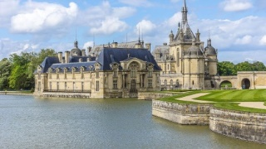
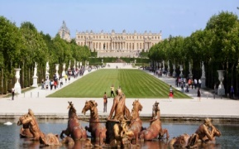
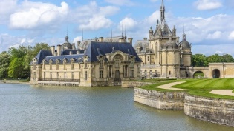
VOUS PROPOSE UN « SEJOUR CYCLO-CARITATIF » DU 8 AU 12/06/2022
« tour des chateaux d’ILE-DE-FRANCE »
Support Technique : SPORTOUR – Jean Robert Laloi.com – Agence gréée ANCV - N° SIRET 317 166 320 00018 - Licence d’état IM 08710002 – Garantie APST / Partenaires :

Slide 2
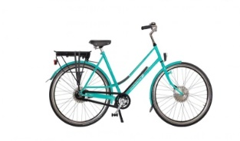
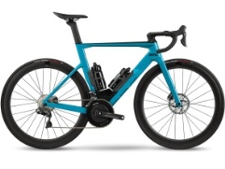
« PEDALER POUR SCOLARISER » : Défend des valeurs humaines, sportives et collaboratives
Réseau de partenaires
(Financement)
Réseau de partenaires
(Spécialisées « vélo »)
2 associations bénéficiaires
Réseau de clients
(Publics/
Privés)
Création : 01/2013
Fondateur : Fabien VEILPEAU
Effectif : x1 (Fondateur) + Réseau de partenaires et fournisseurs (v. ci-contre)
Expérience : > 10 ans (randonnée à vélo)
Expertise : + 7 000 km à vélo/an

Slide 3
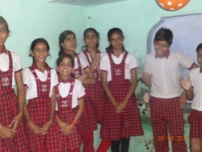
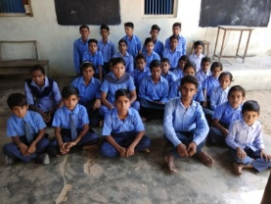
NOS ENGAGEMENTS : Le respect de l’humain et de l’environnement !
Nos valeurs sont « UNIVERSELLES »…
Depuis 2013, c’est l’histoire d’un engagement cyclo-associatif, pour le compte des associations DADIYAVENIR & LEAD BY EXAMPLE, intitulé :
http://pedaler-pour-scolariser
Leit’motiv :
« Garantir le droit à la scolarité pour tous »
Notre énergie :
le « Partage »

Slide 4
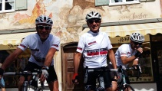
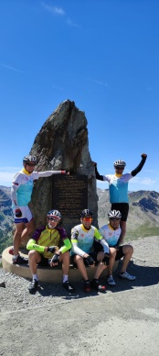
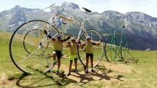
EXPERIENCE « CYCLOTOURISTE » : Depuis plus de 10 ans, aux profits de votre plaisir !
2011-2013
APPRENTISSAGE > Paris-Brest-Paris (1 200 km) > Londres-Edimbourg-Londres (1 400 km)
2013-2021
DEVELOPPEMENT DES COMPETENCES > Ronde Aliénor d’Aquitaine (1 200 km) > Paris-Brest-Paris (1 200 km) > Ardéchoise (450 km) > Randonnées loisir avec SPORTOUR (Alpes, Pyrénées, Dolomites, Tyrol…)
2022
PARTAGE DE NOTRE EXPERTISE > Randonnée aux profits des associations DADIYAVENIR et LEAD BY EXAMPLE
Londres-Edimbourg-Londres
2013
Paris –Brest – Paris
2011 et 2015
Route des Grandes Alpes
2017 et 2021
Ardéchoise 2016
Dolomites
2019
Traversée des Pyrénées
2018
Expertise :
« Gestion de l’effort »
Spécialité :
« Randonnée vélo »

Slide 5
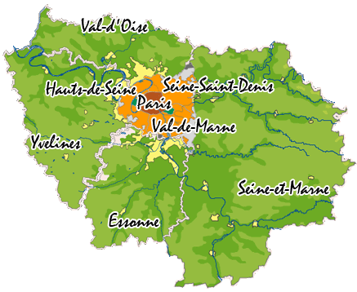
TOUR DES CHATEAUX D’ILE-DE-FRANCE
Séjour itinérant 5 JOURS – 4 NUITS
4 ETAPES 430 kilomètres
Arrivées d’exception PASS VIP « 4 CHATEAUX »
HOTELLERIE 3/4* Demi-pension + Ravitaillements
Rencontres associatives 2 CONFERENCES
Du 8 au 12 JUIN 2022
Découvrez la région « CAPITALE » autrement et vivez royalement !!!
Petites routes franciliennes
Gastronomie régionale
À partir de 890,00 € TTC prix par personne en chambre double* / **
Séjour limité à 25 participants
* Hors ASSURANCES et FRAIS DE DOSSIER (10€) / ** Hors OPTIONS
Séjour insolite et culturel

Slide 6
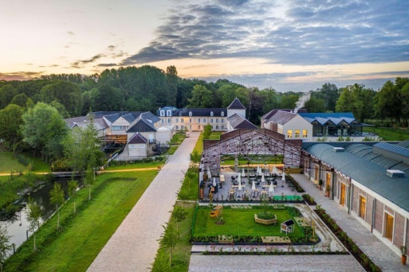
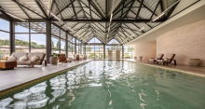
TOUR DES CHATEAUX D’ILE-DE-FRANCE :
VILLE DEPART – 08/06/2022
15h00 – RENDEZ-VOUS A CHANTILLY
VERIFICATION DU MATERIEL
BRIEFING
DINER
NUIT A L’HOTEL
Visite du château dans l’après-midi
Prévoir :
Vos maillots de bains !

Slide 7
TOUR DES CHATEAUX D’ILE-DE-FRANCE :
ETAPE N° 01 – 09/06/2022
CHANTILLY – VERSAILLES => 93 KMS
CHANTILLY
SAINT-GERMAIN-EN-LAYE
VERSAILLES Installation à l’hôtel
MARINES
Visite du château dans l’après-midi
Prévoir :
Un massage !
Un profil « casse-pattes » !

Slide 8
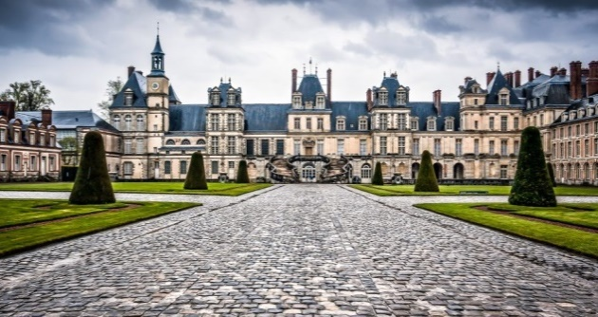
TOUR DES CHATEAUX D’ILE-DE-FRANCE :
ETAPE N° 02 – 10/06/2022
VERSAILLES
RAMBOUILLET
CHAMARANDE
MILLY-LA-FORET
FONTAINEBLEAU Installation à l’hôtel
VERSAILLES - FONTAINEBLEAU => 122 KMS
Visite du château dans l’après-midi
Prévoir :
1 bière à l’arrivée !
Attention au Parc du Gâtinais !

Slide 9
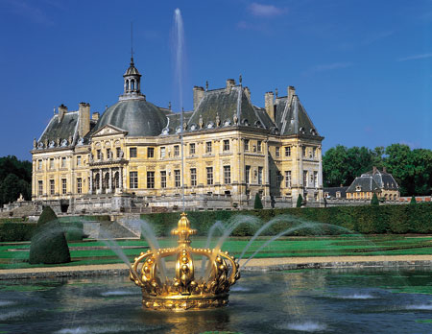
TOUR DES CHATEAUX D’ILE-DE-FRANCE :
ETAPE N° 03 – 11/06/2022
FONTAINBLEAU
PROVINS
SAINT-HILLIERS
MORMANT
VAUX-LE-VICOMTE Installation l’hôtel
FONTAINEBLEAU – VAUX-LE-VICOMTE => 120 KMS
Visite du château dans l’après-midi
Prévoir :
2 bières à l’arrivée !!!
La Brie n’est pas si plate…

Slide 10
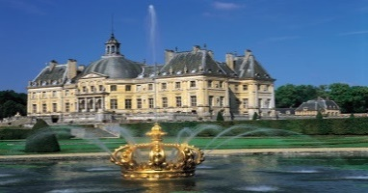
TOUR DES CHATEAUX D’ILE-DE-FRANCE :
ETAPE N° 04 – 12/06/2022
MELUN
SERRIS - DISNEYLAND
ISLES-LES-VILNOY
ERMENONVILLE
CHANTILLY
VAUX-LE-VICOMTE - CHANTILLY => 101 KMS
Ne rien prévoir !!!
Le champagne est au frais…
FIN DE NOS SERVICES…
Ah, la vallée de la Marne…

Slide 11
TOUR DES CHATEAUX D’ILE-DE-FRANCE :
NOTRE OFFRE COMPREND
ETAPES « A LA CARTE »
SOUPLESSE : Vous adaptez votre étape, à votre état de forme !
TRANQUILLITE : Vous avez la certitude d’aller au bout de votre challenge
DECOUVERTE : Vous programmez votre road-book selon vos envies
Vous ne souhaitez pas dépasser 50 ou 60 km/jour !!!
Nos véhicules d’assistance vous déposent et vous récupèrent à l’endroit
de votre choix.
* Nous vous proposerons chaque jour, les tronçons les plus pittoresques…
OFFERT *
cyclistes et accompagnateurs

Slide 12
TOUR DES CHATEAUX D’ILE-DE-FRANCE :
OPTION N° 01
ASSURANCES « FACULTATIVES »
SOUPLESSE : Vous choisissez la formule qui vous convient !
SECURITE : Vous savez que le risque 0 n’existe pas…
TRANQUILLITE : Vous roulez plus serein
Vous souhaitez
ne prendre aucun risque !!!
Nous vous proposons des assurances
« ANNULATION » et
« ACCIDENT–RAPATRIEMENT » *
3% *
du montant du séjour
* Assurances souscrites intégralement ou séparément, si besoin…

Slide 13
TOUR DES CHATEAUX D’ILE-DE-FRANCE :
OPTION N° 02
VELOS
A « ASSISTANCE ELECTRIQUE »
RIGIDE : Idéal pour parcourir de grandes distances au quotidien
CONFORTABLE : Position assise droite
TOUT-TERRAIN : S'adapte aussi bien aux reliefs plats que vallonnés
Vivez une expérience inoubliable !!!!
Sans vous mettre la pression, ni souffrir…
à partir de
250,00 € *
* Location pour
la durée du séjour

Slide 14
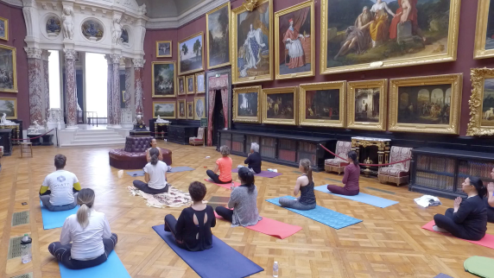
TOUR DES CHATEAUX D’ILE-DE-FRANCE :
OPTION N° 03
COURS DE « YOGA »
SOUPLESSE : Vous étirez votre corps en douceur
RESPIRATION : Vous prenez conscience de votre souffle
RELAXATION : Du corps et de l’esprit…
Vous souhaitez vous détendre après une dure journée !!!
Une professeure de HAHTA YOGA vous attend, en fin d’après-midi, pour vous relaxer.
* Cyclistes ou accompagnateurs, vous profiterez de pauses détente, dans des cadres exceptionnels…
20€
cours/personne *

Slide 15
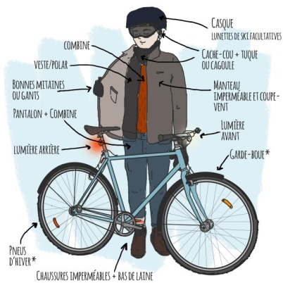
TOUR DES CHATEAUX D’ILE-DE-FRANCE :
OPTION N° 04
EQUIPEMENTS « CYCLES »
CHOIX : Produits , équipements, accessoires…
CONFORT : Le plaisir de rouler bien équipé !
SECURITE : Des produits certifiés
Vous souhaitez
acheter ou louer du matériel !!!
La Dream Team de
« Pédaler Pour Scolariser » vous conseille une gamme élargie de produits
testés et éprouvés.
* Notre expertise à votre disposition, pour préparer
votre randonnée…
Prix
sur demande *

Slide 16
ET OBTENIR UN
DOSSIER D’INSCRIPTION, RETOURNER LE
FORMULAIRE
PAGE SUIVANTE…
POUR POSER UNE
OPTION,
SANS ENGAGEMENT
CONTACT : Fabien veilpeau
72, allée Jules Auffret - 93320 Les Pavillons-sous-Bois
Tél : 06 47 58 74 87 / @ : fabien.veilpeau@laposte.net
SUIVEZ-NOUS : HTTP://PEDALER-POUR-SCOLARISER.FR

Slide 18
Conditions d’utilisation et mise en garde
​​
PEDALER POUR SCOLARISER, DENOMMEE CI-APREs (PPS) peut à tout moment supprimer tout ou partie de ses services ou en modifier leur teneur, notamment pour des raisons techniques, et cela sans préavis.
​
PPS met tout en œuvre pour offrir des informations disponibles et vérifiées.
​
Malgré tous les soins apportés, les informations fournies ne sont pas contractuelles et ppS ne saurait garantir l’exactitude, la complétudE, ni l’actualité des informations mentionnéeS dans cette plaquette. PPS ne saurait être tenu pour responsable des erreurs.
Droit de propriété intellectuelle
​
L'intégralité du contenu (textes, images, données...) et la forme De la présente plaquette relèvent de la législation internationale sur le droit d'auteur, le droit des marques et, de façon générale, sur la propriété intellectuelle.
​
Toute reproduction, représentation ou diffusion, totale ou partielle, des pages, données ou de tout autre élément de la présente plaquette sur quelque support et par quelque procédé que ce soit, sans l'autorisation expresse de PPS, est interdite. Le non-respect de cette interdiction constitue une contrefaçon susceptible d'engager la responsabilité civile et pénale du contrefacteur.
​
Il est strictement interdit d'utiliser ou de reproduire le nom PPS ou son logo, seuls ou associés, à quelque titre que ce soit, notamment à des fins publicitaires, sans l'accord préalable écrit de pps.

